Slide 1
Plantenziektes
Bladluis
Schild~ of dopluis
Wolluis
Spint Insecten
Witte vlieg
Trips
Roest
Meeldauw Schimmel
Valse meeldauw

Slide 2
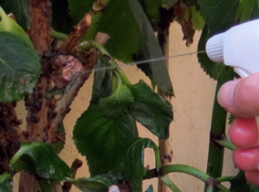
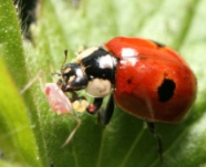
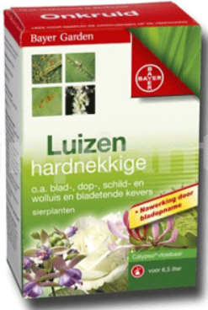
Bladluis
Insect (groen, wit, zwart, geel, rood, paars)
Zuigen sap uit het blad
Uitwerpsel = plakkerige afscheiding (honingdauw)
Zwarte schimmelvorming hierop (roetdauw)
Wegspuiten met koud water
Lieveheersbeestjes (larven), mieren
20 ml groene zeep, 20 ml spiritus + 1 titer water
Aftreksel van tabak door water mengen + spuiten (geur)
Bestrijdingsmiddel

Slide 3
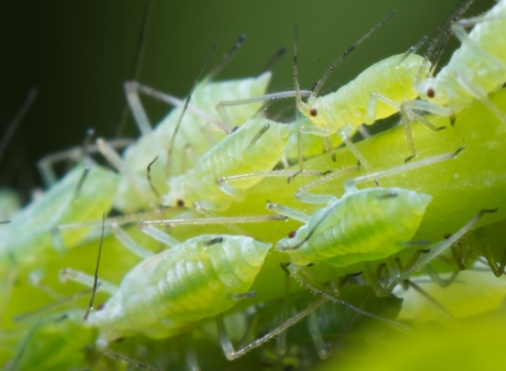
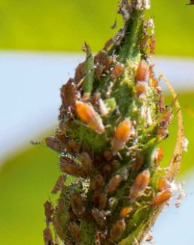
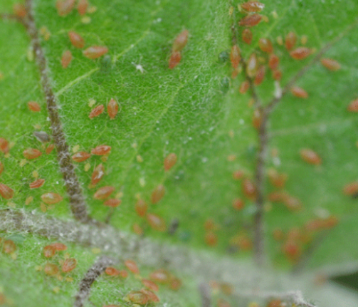
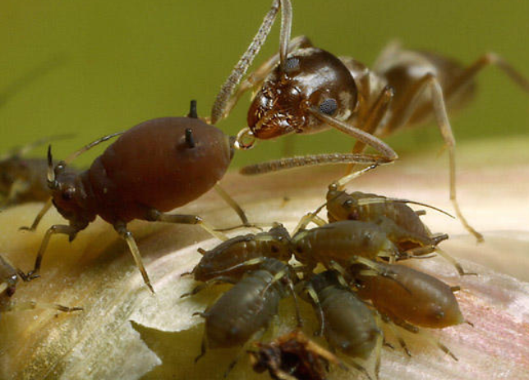
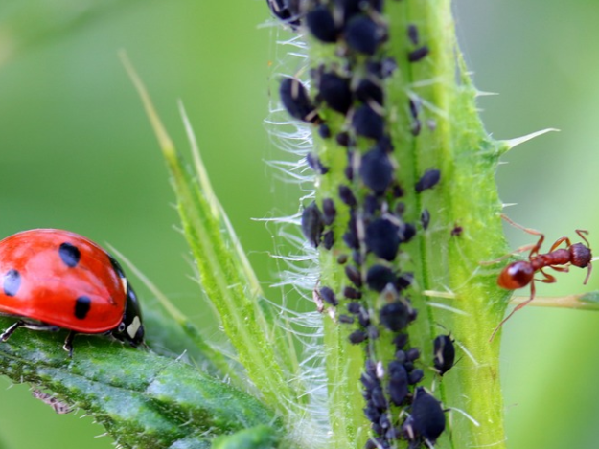
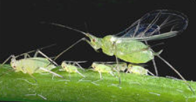

Slide 4
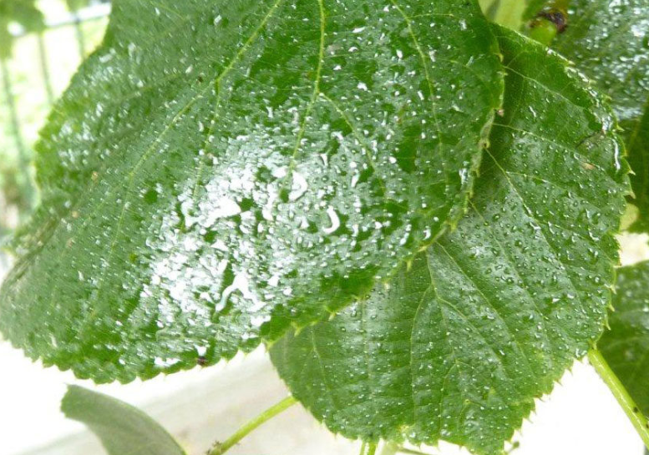
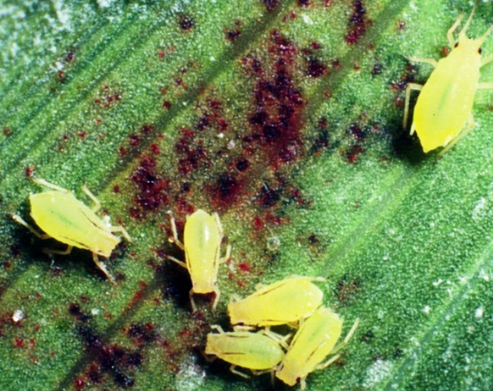
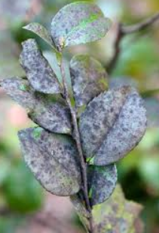
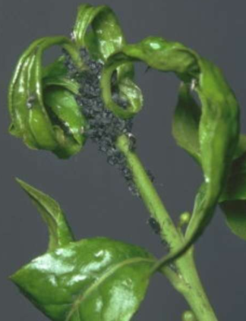
Honingdauw (uitwerpsel luis)
Roetdauw
(zwart schimmel op honingdauw)

Slide 5
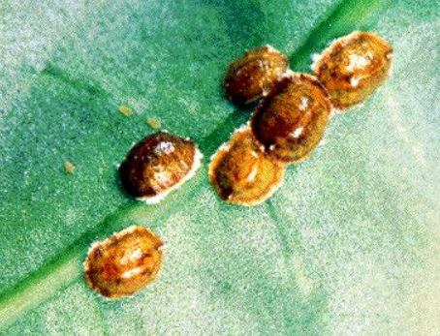
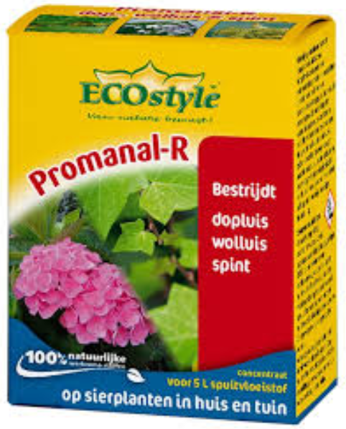
Schildluis (of dopluis)
Insect met stevig dopvormig schildje
Zuigt sap uit het blad
Beweegt zich bijna niet (volgroeit)
Vaak op onderkant van het blad
Uitwerpsel kleverig (honingdauw) met soms roetdauw
Moeilijk te bestrijden
Met wattenstaafje (+ spiritus) aanstippen
bestrijdingsmiddel

Slide 6
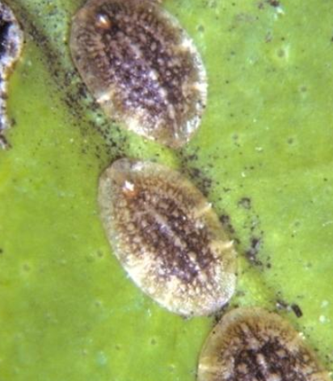
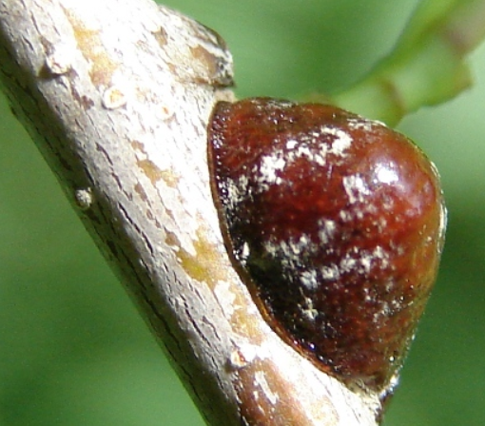
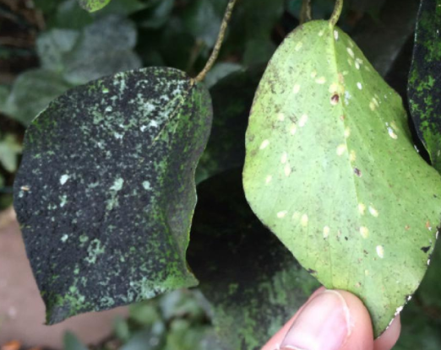
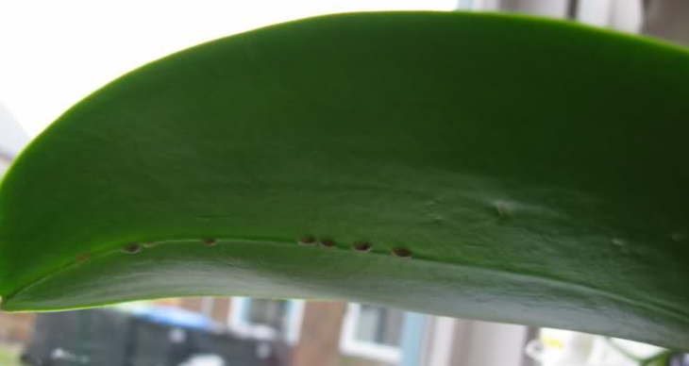

Slide 7
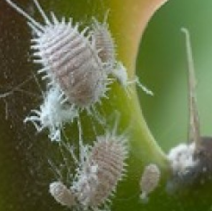
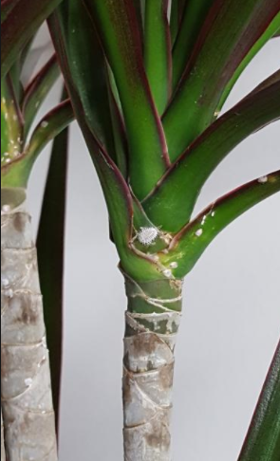
Wolluis
Platte roze/witte beestjes met witte wollige pluis
Vaak in oksels van blad en onderkant blad
Zorgt som voor misvorming van blad
Kans op honingdauw en roetdauw
Soms ook in de wortels = wortelwolluis
Moeilijk te bestrijden
Met wattenstaafje wegvegen
Met krachtige waterstraal afspuiten
Bestrijdingsmiddel

Slide 8
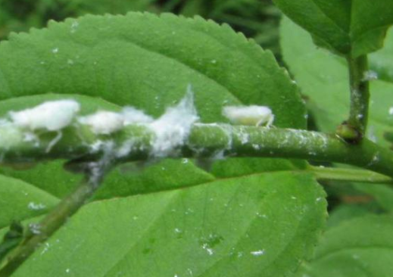
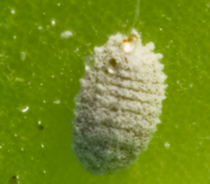
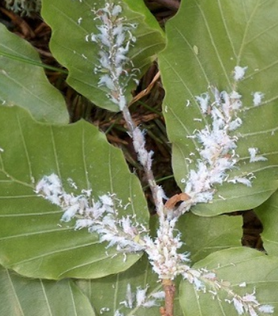
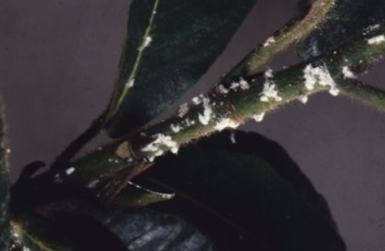
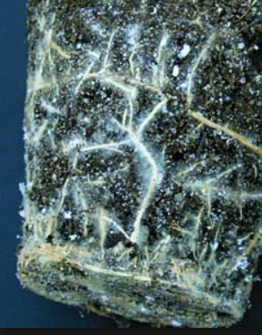

Slide 9
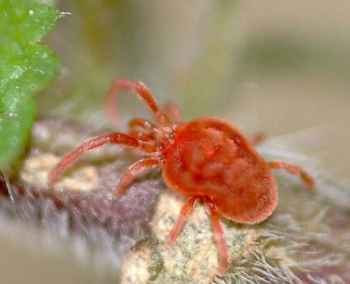
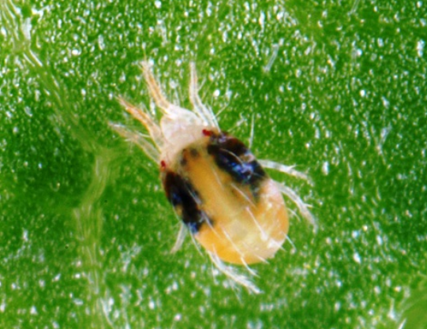
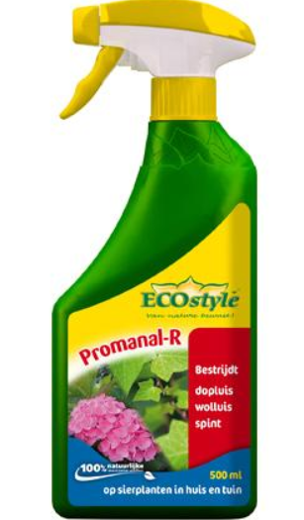
Spint
Kleine spinachtige beestjes
Zuigen aan onderkant van het blad
Blad krijgt witte vlekken
Bestrijden met krachtige waterstraal
Bestrijdingsmiddel

Slide 10
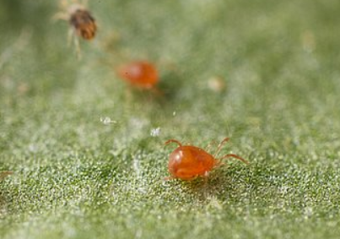
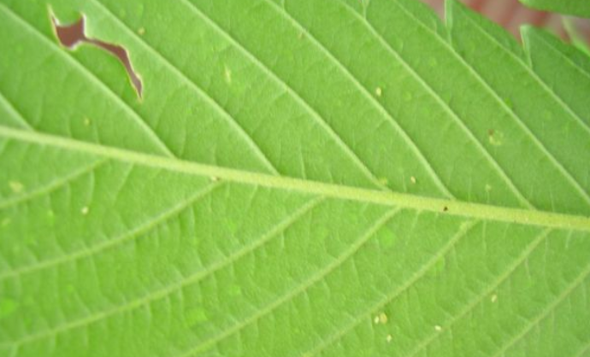
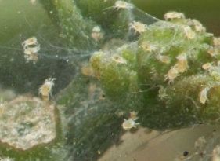
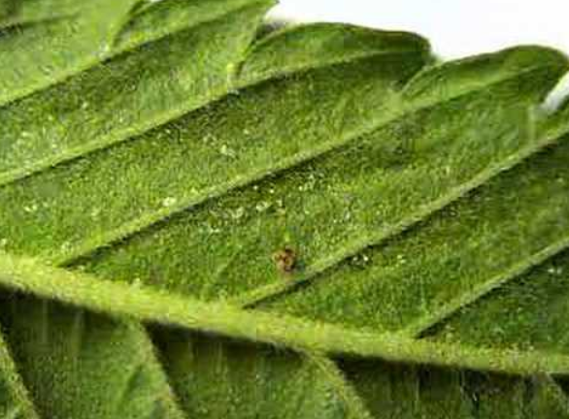
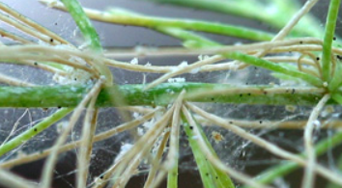

Slide 11
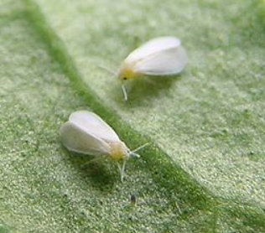
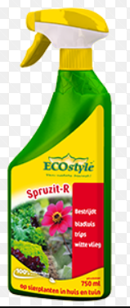
Witte vlieg
Klein vliegend beestje
Volwassen vlieg leeft op het blad, eitjes + larven op de onderkant van het blad
Larven en vlieg zuigen voeding uit het blad
Grijzige uitslag op het blad + bladmisvorming
Bij aanraking van plant vliegen ze weg
Mogelijk honingdauw en roetdauw
Wegspuiten met krachtige waterstraal
Bestrijdingsmiddel

Slide 12
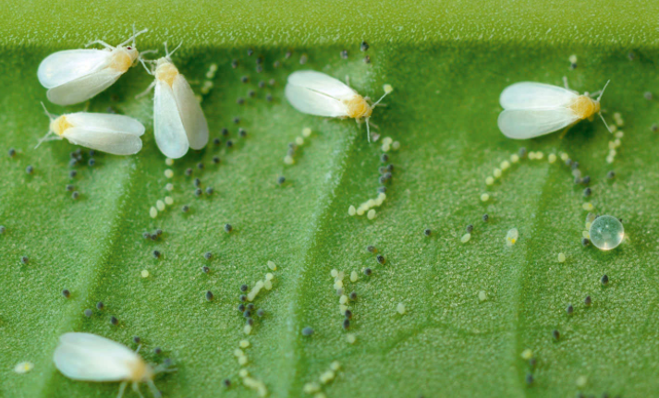
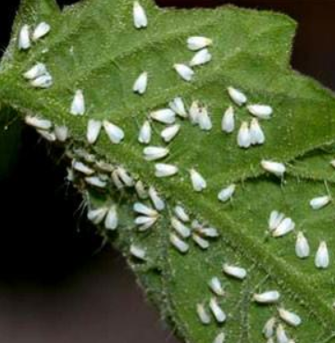
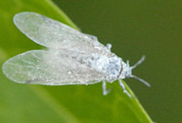
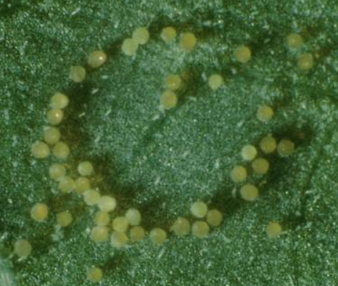
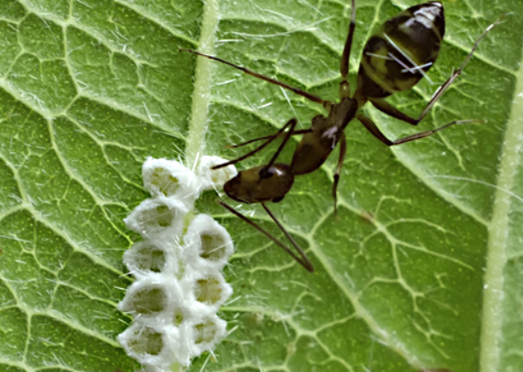
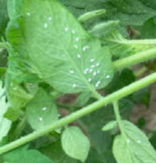

Slide 13
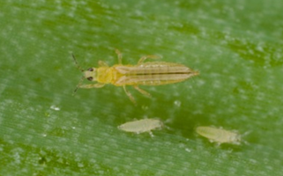
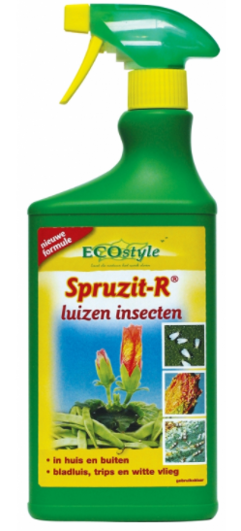
Trips
Kleine, langwerpige, smalle insect
Eerst geel, later bruin van kleur
Zuigen aan onderkant blad voeding weg
Schade = zilvergrijze vlekken op het blad
Wegspuiten krachtige waterstraal
Bestrijdingsmiddel

Slide 14
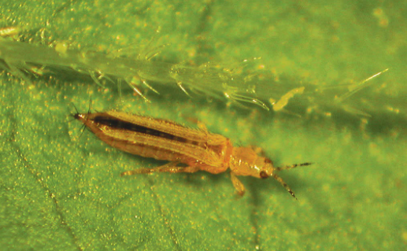
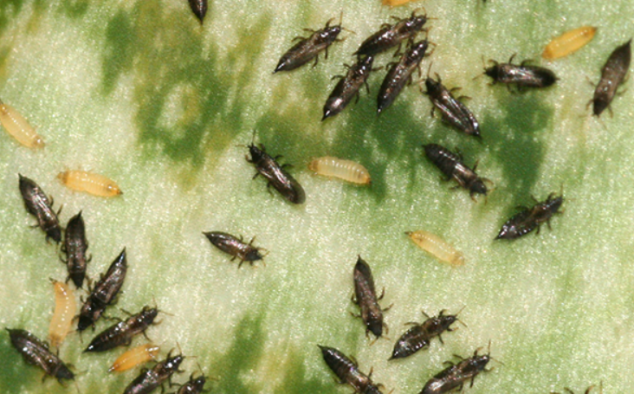
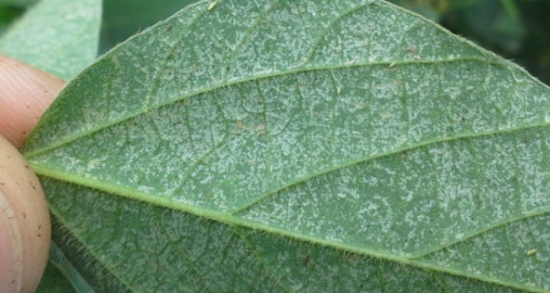
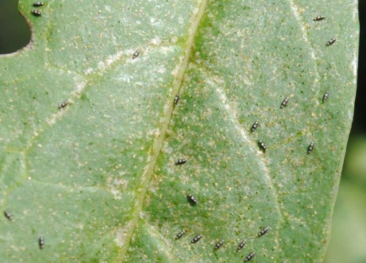
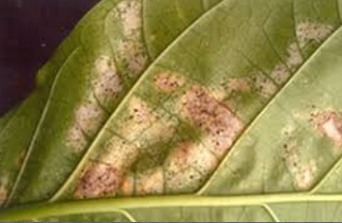
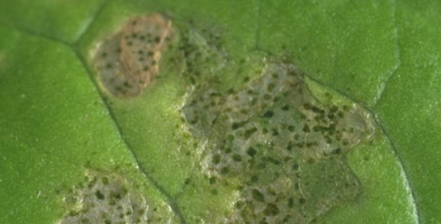

Slide 15
Roest
Schimmel
Roodbruine of zwartbruine cirkelvormige plekken (start aan de onderkant van het blad)
Aangetaste delen weghalen
Bestrijdingsmiddel (fungicide)

Slide 17
Meeldauw
Wit schimmelpluis op bovenkant van blad / vrucht
Echte meeldauw, Witziekte of ‘t Wit genoemd
Blad verschrompelt
Oorzaak:
vaak een te hoge RV bij een hoge temperatuur
Aangetaste plantdelen verwijderen
Groeiomstandigheden verbeteren
Planten niet te dicht op elkaar zetten
Bestrijdingsmiddel

Slide 19
Valse meeldauw
Poederachtige vuilwitte of roodachtige vlekken aan onderkant van het blad
Kan later ook op andere plantdelen verder gaan
Ontstaat makkelijk bij vochtige omstandigheden

